Slide 1
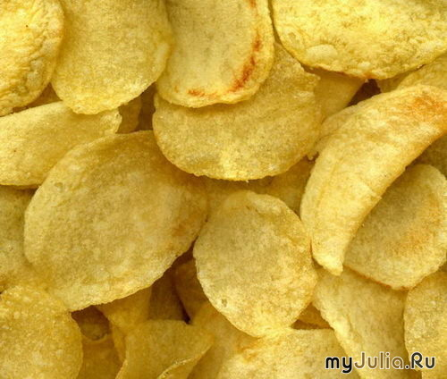
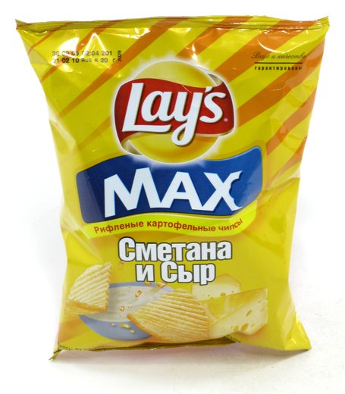
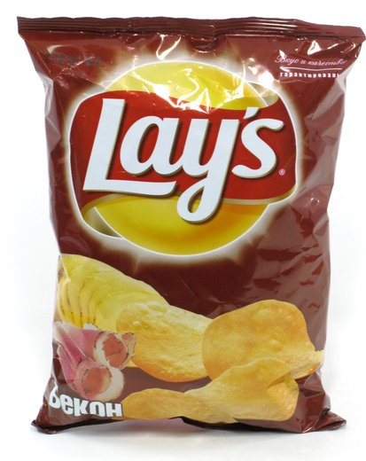
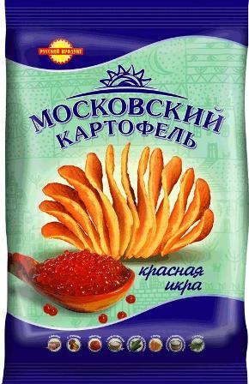
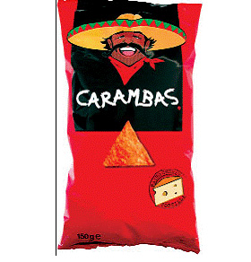
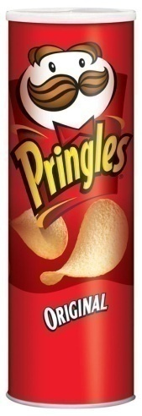
Чипсы – враги или друзья?

Slide 2
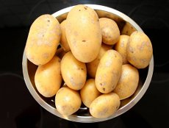
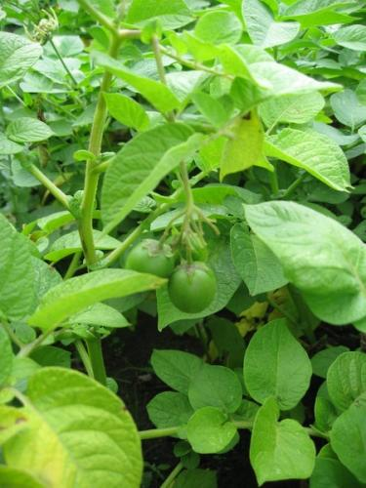
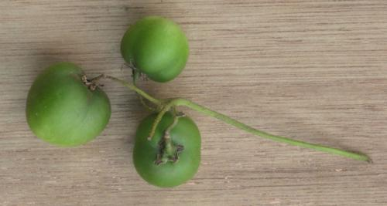
Пётр I и приказ о картофеле

Slide 3
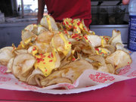
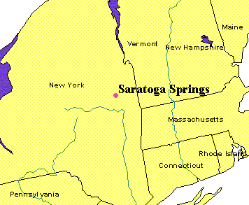
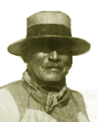
История возникновения
Чипсы случайно придумал
Джордж Крам 24 август 1853 год
на курорте Саратога Спрингс (США),
работая шеф поваром фешенебельного ресторана- гостиницы Moon Lake Lodge.

Slide 4
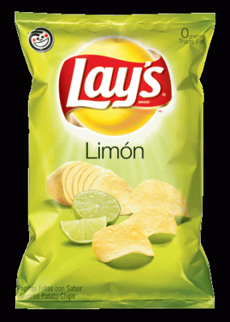
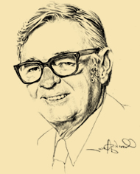
История возникновения
Вскоре коммивояжер Герман Лэй на своем «фордике» стал вывозить аппетитную закуску за пределы Новой Англии, а затем основал фирму, производящую в основном чипсы (пакетики с броской надписью «Lay's»).

Slide 5
При термической обработке — нагреве масла до кипящего состояния-
меняется структура жиров, происходит образование канцерогенных веществ.
Все это образует яды, отравляющие организм.

Slide 6
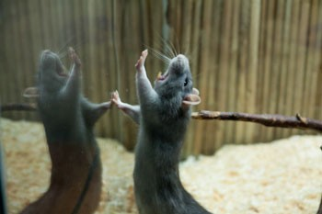
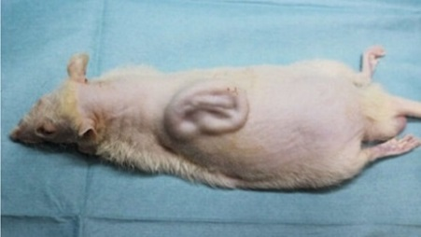
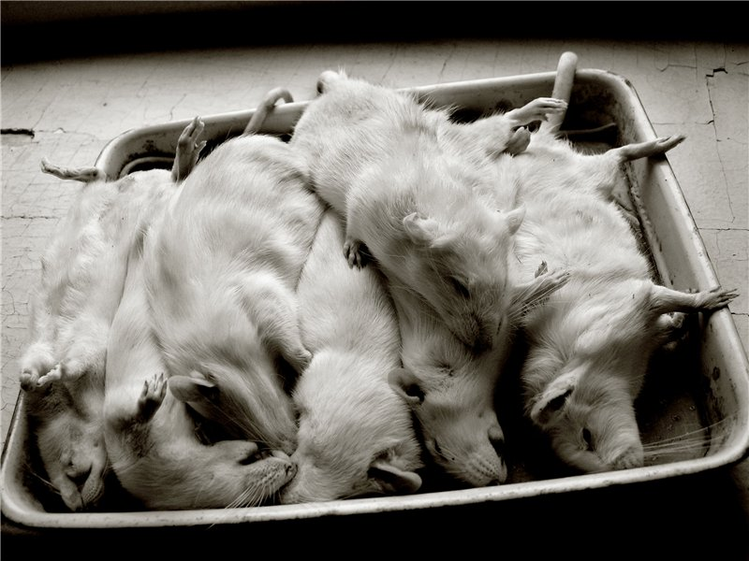
Днепропетровский эксперимент с крысами

Slide 7
Их включили в список продуктов, запрещенных к продаже в образовательных учреждениях.

Slide 8
Пищевые добавки
Е100-Е182 Красители – усиливают и восстанавливают цвет продукта.
Е200-Е299 Консерваторы – повышают срок хранения продукта, защищая его от микробов и грибков.
Е300-Е399 Антиокислители – защищают от окисления.
Е400-Е499 Стабилизаторы – сохраняют заданную консистенцию. Загустители – повышают вязкость.
Е500-Е599 Эмульгаторы – создают однородную смесь несмешиваемых фаз, воды и масла.
Е600-Е699 Усилители вкуса.
Е900-Е999 Пеногасители – предупреждают или снижают образование пены.
Е700-Е899 Запасные индексы.
Е1000 глазирователи, подсластители, разрыхлители и другие.

Slide 9
Врачи обеспокоены
(CH2=CHC (О)NH2)
акриламид
Вызывает:
раковые заболевания,
поражает нервную систему,
может привести к бесплодию.

